Slide 1



Das Gesetz der Ukraine über Forstliches Vermehrungsgut und einige Gesetze zur Verbesserung der Anwendung der Umweltverträglichkeitsprüfung in der Forstwirtschaft
[Storchous 2024, Dokumente Nr. 454, 9516, 3562, 5766]
Dr. Dirk-Roger Eisenhauer (Dirk-Roger.Eisenhauer@smekul.sachsen.de)

Slide 2

Genetische Vielfalt
Schlüsselkomponente funktionaler Biodiversität
Nachhaltigkeitsdefinition der Brundlandt-Kommission [2002] erweitert
„klassische“, produktionsbezogene Nachhaltigkeitsdefinition
Nachhaltigkeit als ökologisches, ökonomisches und soziales Wirkungs- und Funktionsgefüge,
Erneuerung, Erhalt, Erschließung und Nutzung der genetischer Vielfalt von Wald-Phytozönosen ist zentraler Zweck des Gesetzes über Forstliches Vermehrungsgut in Verbindung mit dem Waldgesetz der Ukraine
Gesetzeszweck
→ Ergänzung in der Formulierung des Gesetzeszwecks!
3 | 8. Oktober 2024 |

Slide 3
Aufgliederung von Kompetenzen
und Zuständigkeiten: Effektiv? Effizient??
Umweltressort versus Forstressort
Umweltressort → wesentliche Genehmigungstatbestände!
Forstressort → Organisations- und Durchführungsaufgaben!
Kompetenzen und Zuständigkeiten
Konsistente nationalen Wald-Politik?!
Entwicklung und programmatische Umsetzung einer nationalen forstwirtschaftlichen Nachhaltigkeitsstrategie?!
Zusammenwirken von ressortpolitischer und Durchführungsverantwortung?!
Bündelung von Kompetenzen / Zuständigkeiten im Forstressort!
Ausnahme: Waldschutzgebiete nach Naturschutzrecht
4

Slide 4

Umweltverträglichkeitsprüfung (UVP)
bei forstwirtschaftlichen Maßnahmen
Sachverhalte für die die Durchführung einer UVP abzuwägen ist:
Anhang II der Richtlinie
Mitgliedstaaten entscheiden, ob das Projekt oder die Planung anhand der Artikel 5 – 10 der Richtlinie einer UVP unterzogen werden muss.
Grundlage
→ Einzelfalluntersuchungen
oder
→ von den Mitgliedstaaten festgelegte Schwellenwerte bzw.
Kriterien
Richtlinie 2011/1992/EU
Waldumwandlungen (Rodungen)
Waldmehrung (Erstaufforstung)

Slide 5
Umweltverträglichkeitsprüfung:
EU-Recht versus Nationales Recht
Anwendung der UVP auf Regelungssachverhalte nachhaltiger Forstwirtschaft !?
UVP sind im vorgesehenen Umfang mit den real verfügbaren Ressourcen der Exekutive und der betroffenen Forstbetriebe kaum qualifiziert realisierbar!?
Limitierte forstbetriebliche Ressourcen werden zu Lasten einer nachhaltigen Waldentwicklung im Sinne der nationalen Waldpolitik eingesetzt !?
Richtlinie 2011/1992/EU
UVP im Forstbereich:
Der angestrebte nationale Standard überschreitet deutlich die Sachverhalte der Anlage II der RL 2011/92/EU!!

Slide 6
Umsetzung in nationales Recht der Ukraine
Orientierung an den Mindeststandards der Richtlinie 2011/1992/EU
Keine Ausweitung der UVP auf reguläre forstwirtschaftliche Maßnahmen
Etablierung von wirksamen Strukturen und Instrumenten für die Nachhaltigkeitskontrolle innerhalb der Forstverwaltung
Richtlinie 2011/1992/EU

Slide 7
Waldmehrung als Element der Landesentwicklungsplanung
Landesentwicklungsplanung
Strategische Umweltprüfung
Vorranggebiete Waldmehrung
Strategische Landnutzungsplanung - Waldmehrung
Fokussiert auf naturräumliche wie funktionale Landschaftseinheiten
Landschaftsökologisch und sozioökonomisch integriert
Räumlich und zeitlich differenziert
Verbindlich
  Flächenkonkret
  Funktional begründete zeitliche Rangfolge
  Ressourcenbezogen
Progammatische Untersetzung eines strategischen Ziels der Landesentwicklung
Effiziente Administration und Umsetzung

Slide 8


UVP versus Waldschutzmaßnahmen
Es gibt keine „Sanitär“kahlhiebe.
Umfassende administrative Regularien verhindern keine großflächigen Störungen.
Essentiell ist eine umfassende Befähigung der Forstbetriebe zur Eingrenzung der Massenvermehrung von holz- und rindenbrütenden Insekten in deren Initialphase!
→ Befallserkennung
→ Befallssanierung
Der Kahlhieb als Folge einer unkontrollierten Befallsausbreitung ist keine Waldschutz-, sondern eine Nutzungs- wie forstbetriebliche Entscheidung!
Waldschutz-maßnahmen, Sanitärhiebe
≠
UVP

Slide 9

Ökologisch nachhaltige Nutzung
versus Nutzungsverbot & Waldzerstörung
Waldtypologisch, waldökologisch und funktional begründete Waldbau- Richtlinien für Wald - Vegetationslandschaften
Integration von Maßnahmen zur Entwicklung der Lebensraum- und Artenvielfalt sowie von funktionaler Stetigkeit insgesamt
Umsetzung in der Forsteinrichtungsplanung
Entwicklung von praktischer waldbaulicher und technologischer Exzellenz
Monitoring und Kontrolle des Maßnahmenvollzuges mit Bezug zum örtlichen Zielsystem
Wald- und Naturschutzgesetz bilden den legislativen Rahmen
Forstverwaltung - kompetent und zuständig
Kernaufgabe der Forsteinrichtung im Zusammenwirken mit den Forstbetrieben

Slide 10

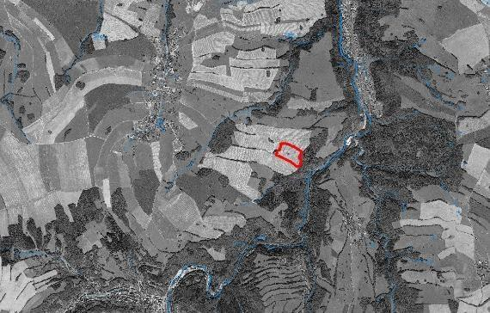
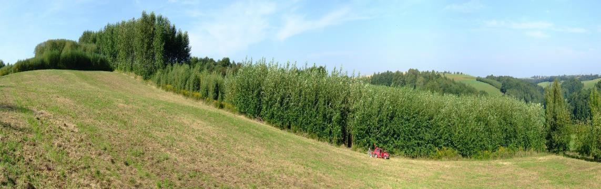
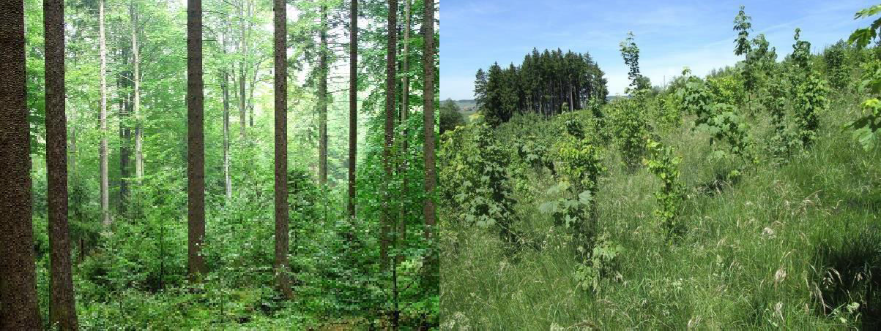
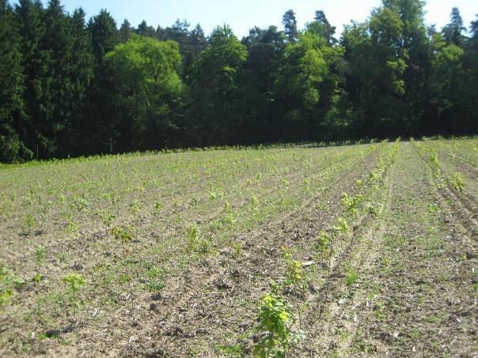
Danke für Ihre Aufmerksamkeit!
20 | 8. Oktober 2024 | Dr. Eisenhauer

